Slide 1

Entydig ledelse
Procesværktøjskasse og måleredskab til entydig ledelse i boligsociale helhedsplaner.
INTRODUKTION
Udviklet for Landsbyggefonden af
Naboskaber.dk, Resonans og RUC

Slide 2



Brug af procesværktøjer
I denne værktøjskasse finder du 13 forskellige procesværktøjer, der alle er målrettet boligsociale bestyrelser i at arbejde med entydig ledelse.
Procesværktøjerne er struktureret efter måleværktøjet forskellige dimensioner, så de kan kobles til bestyrelsens selvmåling og deraf fokusområdet.
Det er også muligt at arbejde med procesværktøjerne uden koblingen til måleværktøjet. De forskellige procesværktøjer kan passe ind i forskellige faser af bestyrelsen arbejde fra formulering af ny indsats, konstituering af bestyrelsen til målopfyldelse.
For eksempel vil arbejde med at formulere vision og værdier anbefales i en tidlig fase af bestyrelsens arbejde, hvorimod Evaluering med fokus på løbende forbedring er et gennemgående arbejde.
Procesværktøjerne kan bruges af både bestyrelsen, betjenere og af følge/styregruppen. Brug af procesværktøjerne kræver, at én person tager ansvaret for at facilitere processen og derfor sætter sig ind i brugen af værktøjet.
I værktøjskassen er hvert værktøj introduceret med formål, trinvis vejledning og gode råd.
Procesværktøjet indeholder desuden skabeloner og nogle gange processpørgsmål.
Skabeloner skal som udgangspunkt printes i A3 format.
Sørg derudover for at have sprittusser (gerne penol 777). Post-it’s eller papkort indgår også i nogle af procesværktøjerne.
Rigtig god fornøjelse!
Introduktion til et procesværktøj vil være markeret af dette ikon.
Skabeloner til print vil være markeret af dette ikon.
Processpørgsmål vil være markeret af dette ikon.
2

Slide 3

Formål med entydig ledelse
Entydig ledelse omhandler en entydig organisering og ledelsesstruktur, en klar rolle-, opgave- og kompetencefordeling i hele styringskæden samt fælles målsætninger på tværs af organisationer og op og ned i styringskæden.
Entydig ledelse skal især sikres gennem nedsættelsen af boligsociale bestyrelser. Bestyrelserne består af beslutningsdygtige repræsentanter fra kommune og boligorganisationer.
Formålet med de nye bestyrelser er todelt:
at skærpe den ledelsesmæssige opmærksomhed på de boligsociale indsatser, herunder fremdrift og styring af de boligsociale indsatser
og at sikre strategisk styring og udvikling af boligområdet.
”For mig er det entydig ledelse, når vi vil det samme og bruger vores forskellige kompetencer til at opnå det samme.”
(Grethe Hassing, 2018)
“At have en klar ramme for, hvem der refererer til hvem, og hvem der har ansvar og kompetence til hvad.”
(Lisbeth Lentz, 2018)
“Det entydige ligger i, at ansvaret ligger centralt hos os, og at vi samler og koordinerer. Den fælles forpligtelse. Vi kan gå tilbage og koble tilbage i organisationer og til medarbejdere.” (Hans Henrik Gaardsøe, 2018)
”At det er klart, hvad der er vores opgaver hver især, og at beslutninger eksekveres.” (Karen Zacho, 2018)
3

Slide 4
Styringskæde i entydig ledelse
I de boligsociale indsatser etableres en styringskæde, der med bestyrelsen som det centrale omdrejningspunkt binder folkevalgte kommunalpolitikere, boligselskabernes organisationsbestyrelser og deres respektive forvaltninger sammen med de udførende led bestående af indsatsens sekretariat, diverse styre-/følgegrupper og frontlinjemedarbejdere i kommune og boligselskaber.
Den nye bestyrelsesforankrede styringskæde suppleres af et tværgående samarbejde med kommunale og selvejende institutioner, boligforeninger, frivillige foreninger, civilsamfundsorganisationer, virksomheder og andre, som er relevante for den boligsociale indsats.
De lokale bestyrelser spiller en central rolle i forhold til at prioritere, udvikle, koordinere og monitorere de boligsociale indsatser. Det kræver, at de både skaber et tæt samspil mellem aktørerne på de forskellige niveauer i styringskæden og arenaer for tværgående samarbejde mellem relevante og berørte aktører i lokalområdet.
Bestyrelserne er dermed omdrejningspunkt for skabelse af vertikal og horisontal vidensdeling, koordination og samarbejde til gavn for den boligsociale indsats.
Hvordan de mange aktører relaterer sig til hinanden er illustreret i modellen på næste side.
4

Slide 5
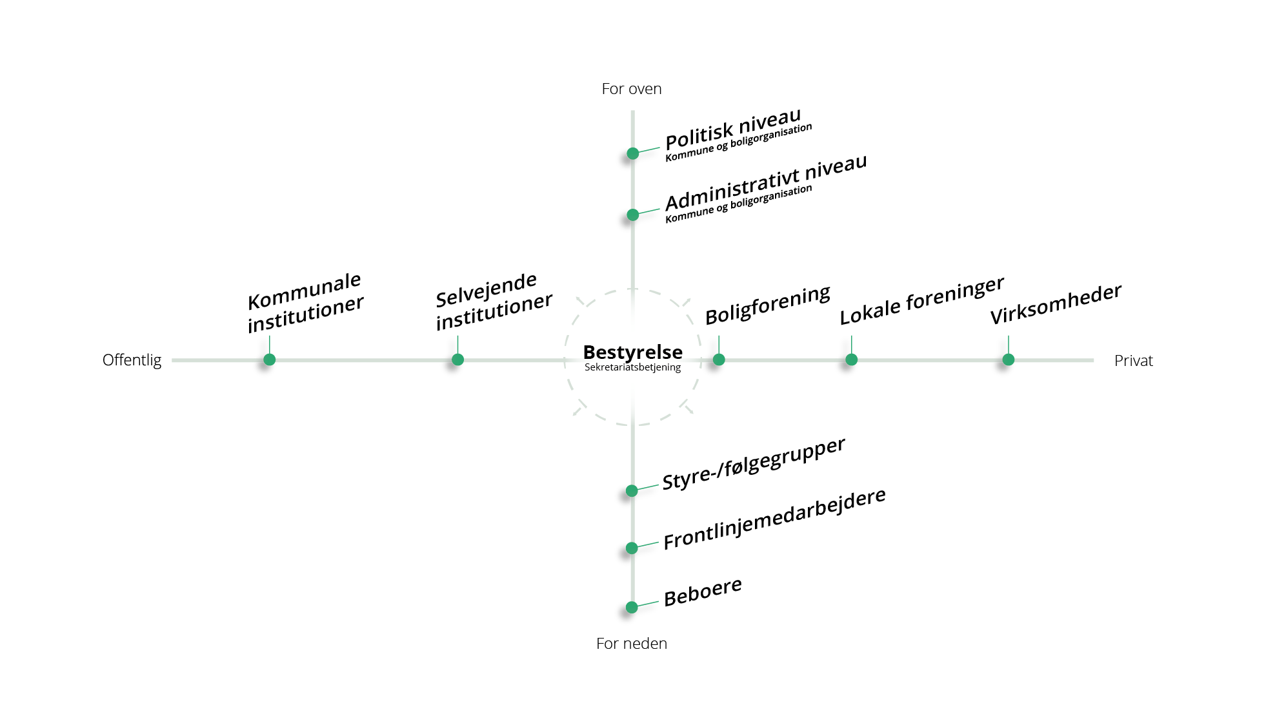
Styringskæde i entydig ledelse
5

Slide 6
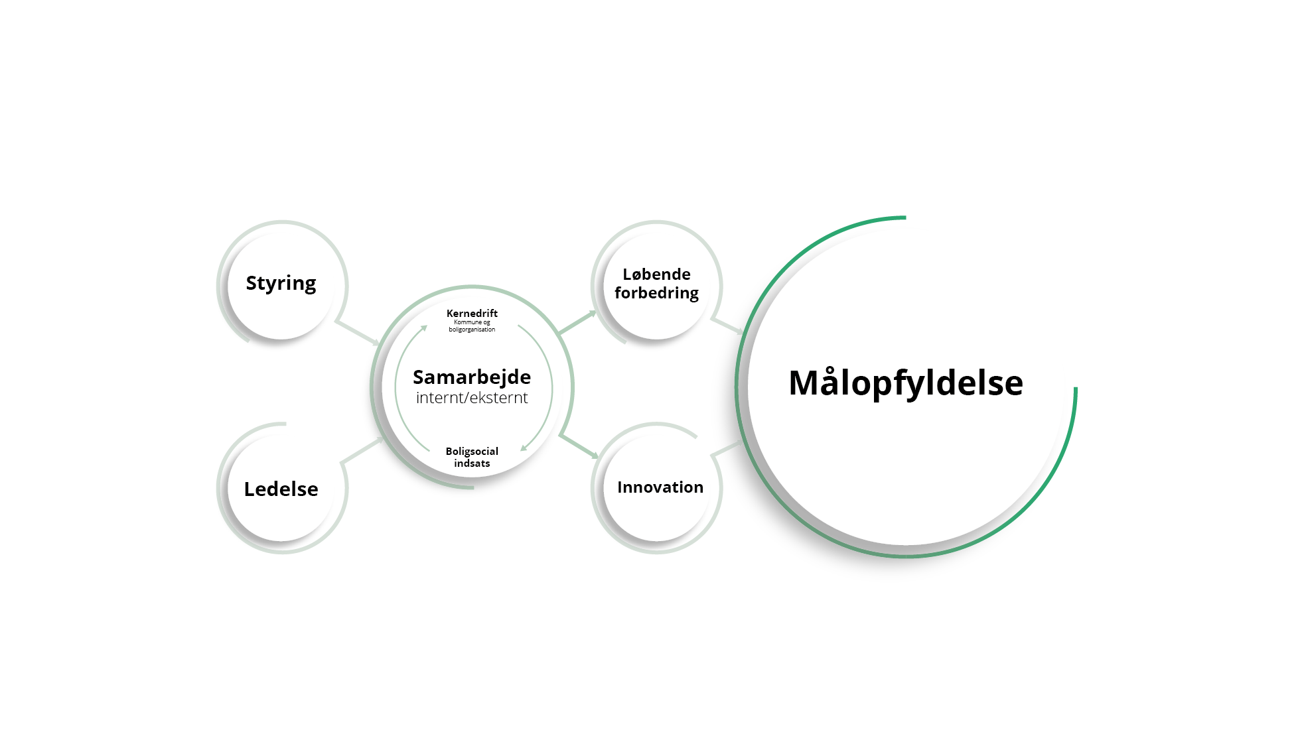
Dimensioner i entydig ledelse
Styring og ledelse indebærer, at man hele tiden stikker fingeren i jorden og tænker over, hvordan det går, og hvad der er behov for at gøre med henblik på at forbedre det lokale samarbejde og skabe bedre resultater og større effekter.
Gennem samarbejde samles spredte aktører og deler viden, udveksler ideer og ressourcer og håndterer de indbyrdes forskelle med henblik på at skabe resultater og effekter.
Styring og ledelse kan bidrage til at skabe et godt og konstruktivt lokalt samarbejde, der både kan føre til løbende forbedring af de eksisterende indsatser og skabe innovation i form af nye løsninger.
Innovation er ikke et mål i sig selv. Både de løbende forbedringer af indsatsen og skabelse af nye og innovative løsninger har i sidste ende til formål at øge målopfyldelsen ved at skabe reelle forandringer i forhold til tryghed, trivsel og social mobilitet i boligområdet.
Styring og ledelse kan dog også i sig selv fremme målopfyldelse ved at skabe en lokal målstyrings- og evalueringskultur med fokus på fremdrift og resultatopnåelse.
6

Slide 7
10 fokusområder for bestyrelsen
Formulere vision, mission og værdier for indsatsen
Definere bestyrelsens kerneopgaver
Aftale intern arbejdsdeling, mødestruktur, årshjul mm.
Kende og anvende mål i styring af indsatsen
Afklare roller, ansvar og kompetencer mellem forskellige led i styringskæden – og sikre at alle kender til den
Sikre at indsatsen løbende evalueres og forbedres – hvis nødvendigt
Udarbejde en strategi for ekstern kommunikation
Sikre at relevante eksterne parter er inviteret til samarbejde
Sikre at der koordineres med andre aktiviteter i området
Sikre opbakning og ressourcer til indsatsen i egen organisation.
7

Slide 8
5 dimensioner og 13 procesværktøjer til mere entydig ledelse
Dimension
Samarbejde
Strategisk ledelse
Styring
Løbende forbedring
Innovation
Måleredskab
Internt i og omkring bestyrelsen Bredden i eksternt samarbejde Dybde i eksternt samarbejde
Formulering af vision, mission og værdier Sikre sammenhæng i styringskæden Tværgående samarbejde
Målstyring gennem målformulering Målstyring gennem evaluering Arbejdsdeling og sammenhæng i styringskæden
Formulering og brug af forandringsteori Justering af indsats pba. data Synergi via koordinering
Innovationens dybde på ide planet Innovationens dybde i praksis Innovationens omdømme
Procesværktøjer
Find og forstør Kortlægning af viden og kompetencer Spilleregler Interessentkortlægning
Vision og værdier Strategiske målsætninger og delaftaler Årshjul og mødeplan
Kerneopgave og kerneydelser Roller og ansvarsområder
Forandringsteori Evaluering med fokus på løbende forbedringer
Innovationsmodel Innovationsspørgsmål
8

Slide 9
Sammenhæng mellem dimensioner og procesværktøj
Find og forstør
Kortlægning af viden og kompetencer
Spilleregler
Interessentkortlægning
Vision og værdier
Strategiske målsætninger og delaftaler
Årshjul og mødeplan
Forandringsteori
Evaluering med fokus på løbende forbedringer
LØBENDE FORBEDRING
SAMARBEJDE
LEDELSE
STYRING
INNOVATION
Kerneopgave og kerneydelser
Roller og ansvarsområder
Strategisk innovationsmodel
Innovationsspørgsmål
9

Slide 10

4 film om entydig ledelse
Inden I som bestyrelse begynder at arbejde med måleinstrumentet og procesværktøjerne, anbefales det, at I ser følgende 4 film, som giver indblik i baggrund, intentioner og erfaringer med entydig ledelse i boligsociale helhedsplaner.
Entydig Ledelse i boligsociale indsatser/ Leif Tøiberg chef fra Landsbyggefonden
Styring og Ledelse/ Jacob Torfing, Forsker i offentlig forvaltning
Fælles retning i den lokale indsats- bestyrelsesarbejdet i praksis/ Lisbet Lenz, direktør for Velfærd og Undervisning i Ishøj Kommune og Andreas Damm, formand for boligselskabet AAB
Kick-Off – at etablere bestyrelsen og få den til at leve./ Lisbet Lenz, direktør for Velfærd og Undervisning i Ishøj Kommune og Andreas Damm, formand for boligselskabet AAB
10

